Slide 1
图论面试题精讲
七月算法 曹鹏
2015年4月25日

Slide 2
提纲
  图论简介
  面试题总体分析
  一些例题
    例1 给定二叉树前中序遍历，构造二叉树
    例2 二叉树高度、最小深度、二叉搜索树判断、对称判断、平衡判断
    例3 二叉树与链表转换
    例4 无向图复制
    例5 直角路线遍历棋盘
  总结
<number>/21
julyedu.com

Slide 3
图论简介
图结构
  节点
  边
分类
  有向图
  无向图
特殊的图
  二叉树： 二叉搜索树
  普通树 （并查集）
  堆
<number>/21
julyedu.com

Slide 4
面试题总体分析
图
  连通性（割点、边）
  最小生成树
  最短路
  搜索(BFS,DFS)
  欧拉回路
  哈密尔顿回路
  拓扑排序
树
  树的定义与判断
  平衡、二查搜索树、最大（小）高度、最近公共祖先
<number>/21
julyedu.com

Slide 5
例1 遍历序列
给定二叉树前、中序遍历，构造二叉树 （Leetcode 105)
  分析：
    前序遍历序列第一个是根节点x
    从中序遍历序列中找到根节点x
    中序遍历中x的左边序列对应等长的前序遍历序列
      左子树
    中序遍历中x的右边序列对应等长的前序遍历序列
      右子树
<number>/21
julyedu.com

Slide 6
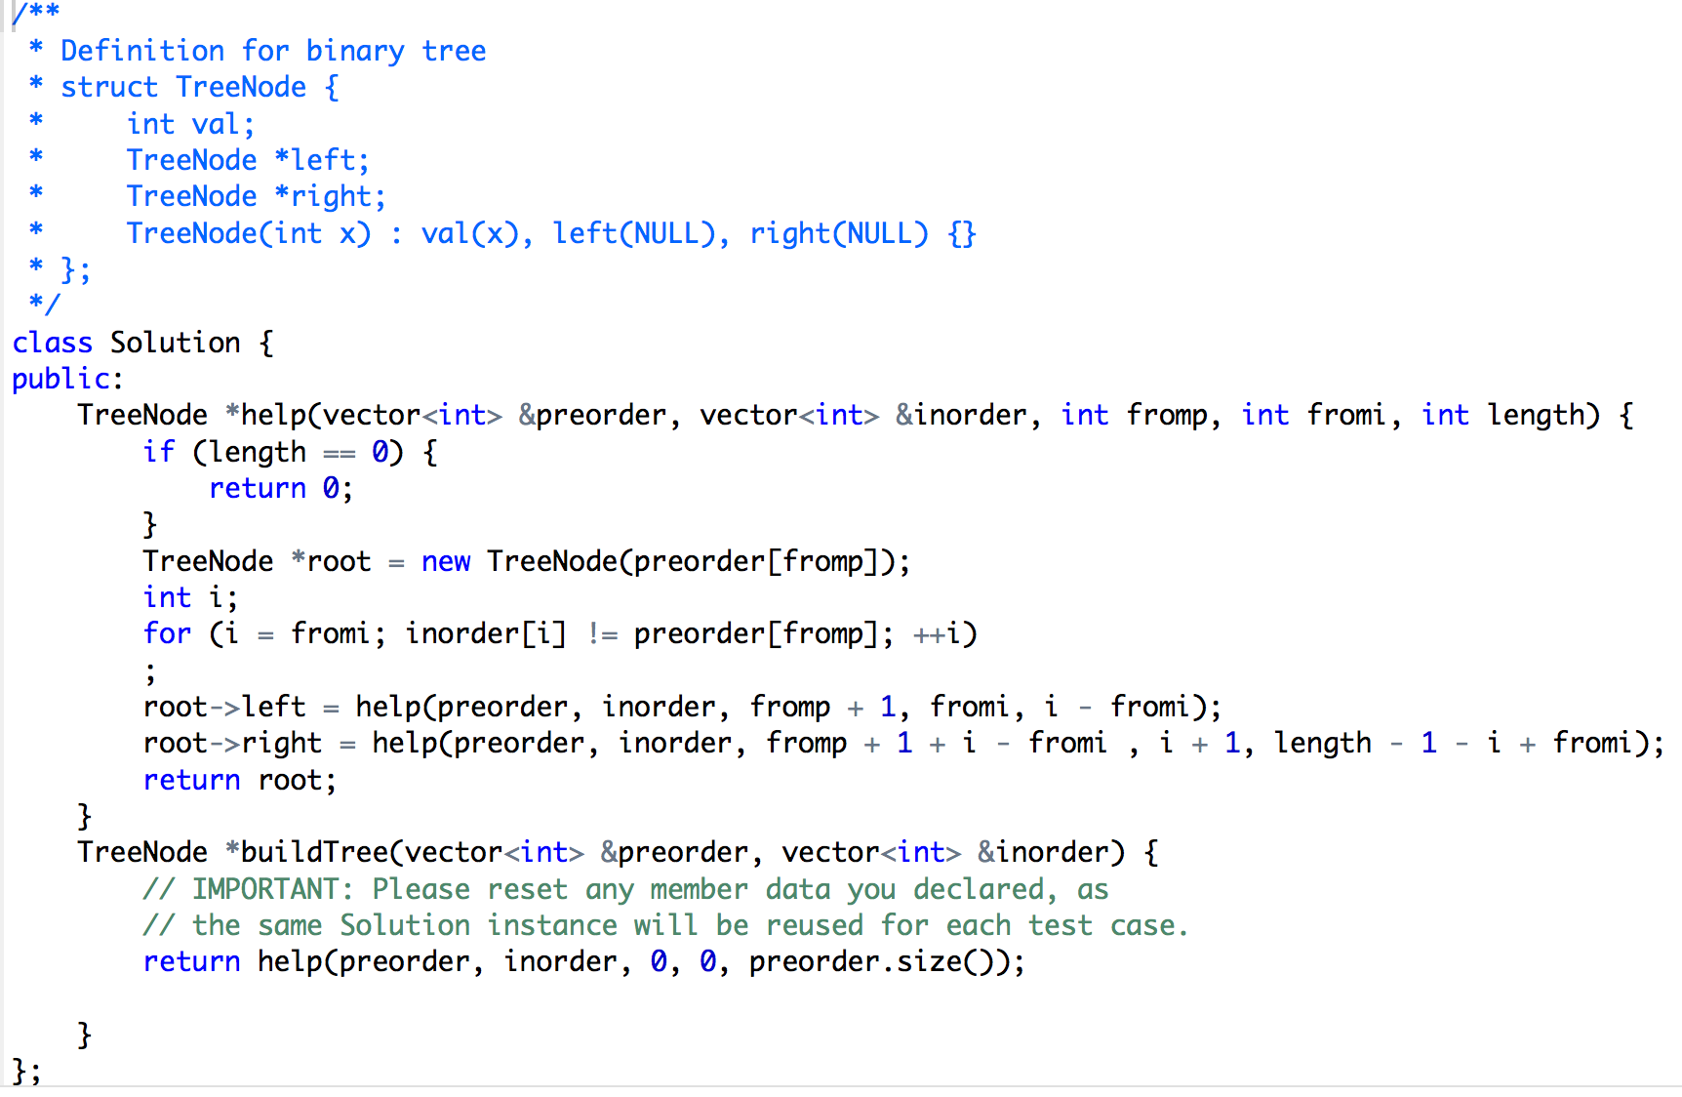
例1 续
思考题 Leetcode 106
<number>/21
julyedu.com

Slide 7
例2 二叉树相关问题——递归
一般思路
  递归：根节点、左子树、右子树（前、中、后续遍历）
(Leetcode 124) 二叉树每个节点有一个整数，返回和最大的路径。
  左子树延伸下去的路径
  右子树延伸下去的路径
  通过根节点的路径
  注意返回值和最大值的关系
<number>/21
julyedu.com

Slide 8
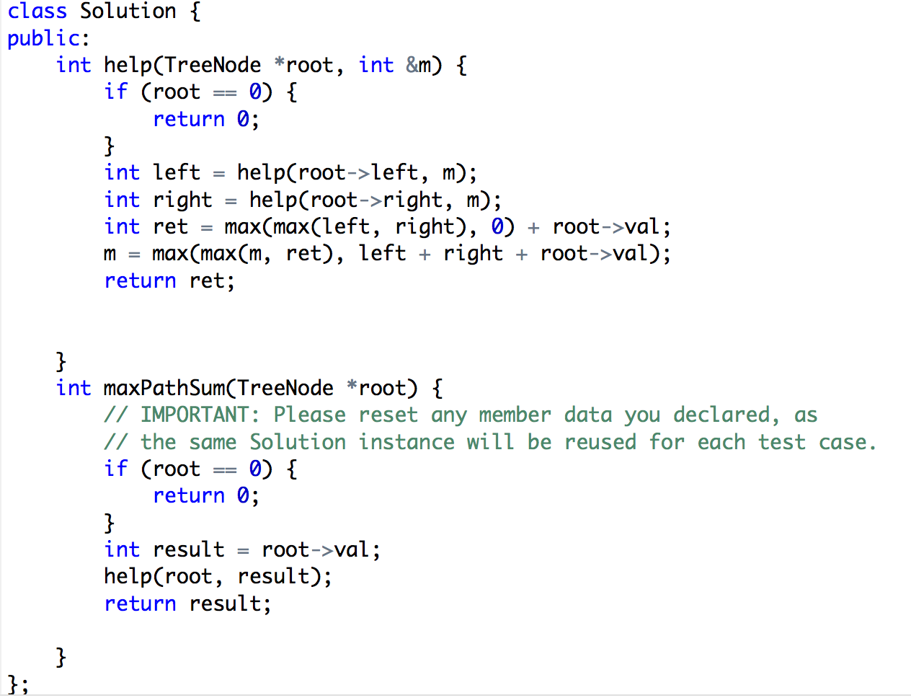
例2 续1
<number>/21
julyedu.com

Slide 9
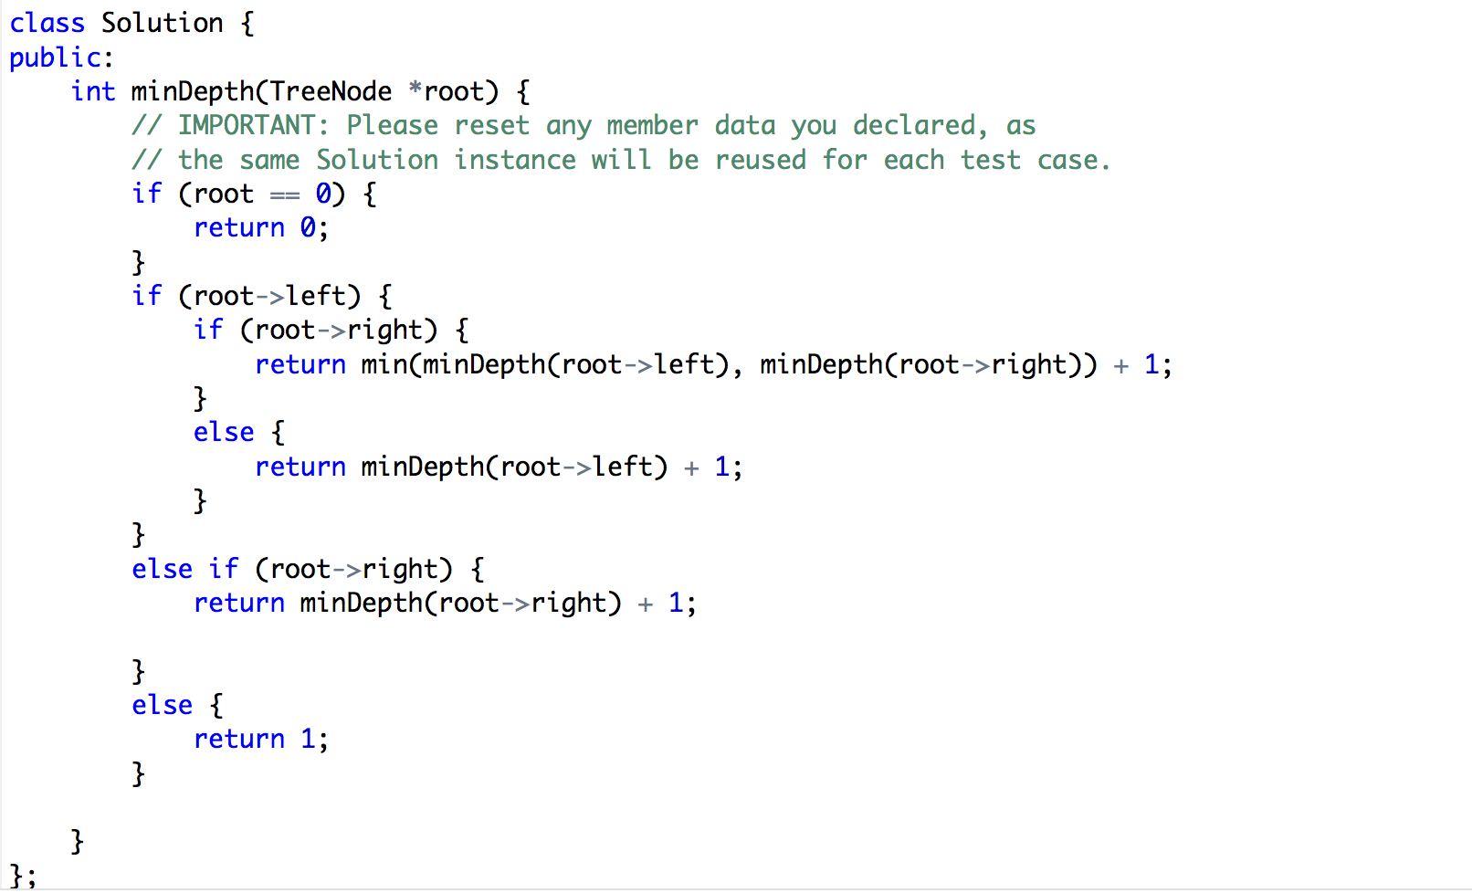
例2 续2
二叉树最小深度 (Leetcode 111) 注意空子树
<number>/21
julyedu.com

Slide 10
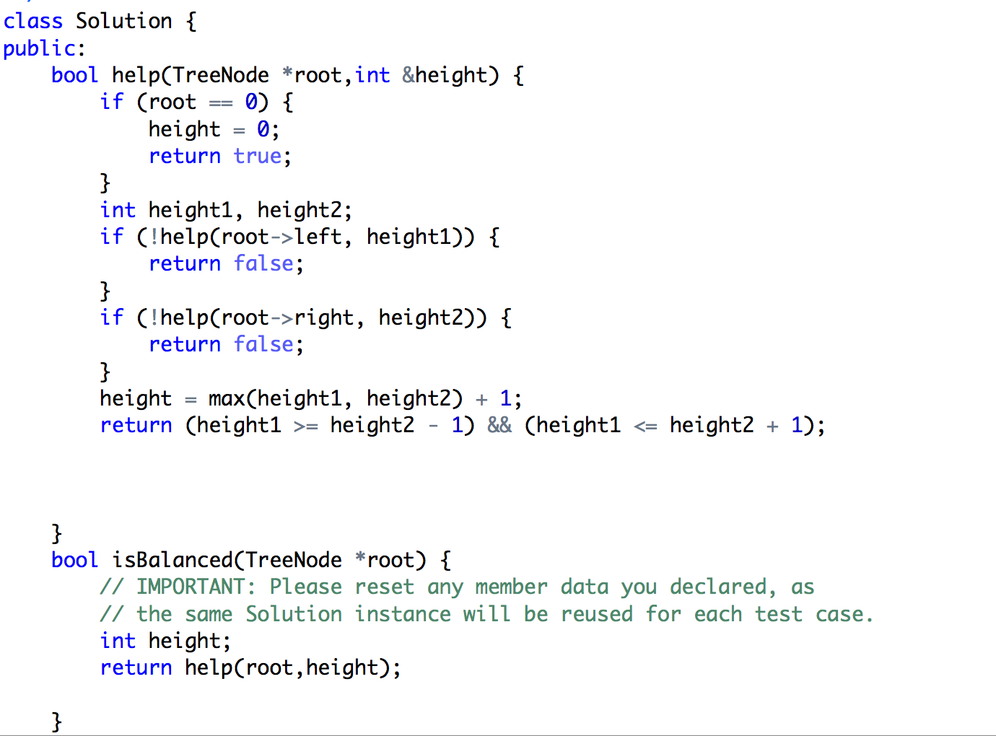
例2 续3
判断平衡 (Leetcode 110)
<number>/21
julyedu.com

Slide 11
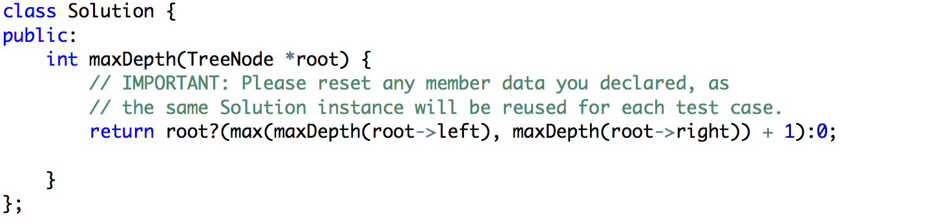
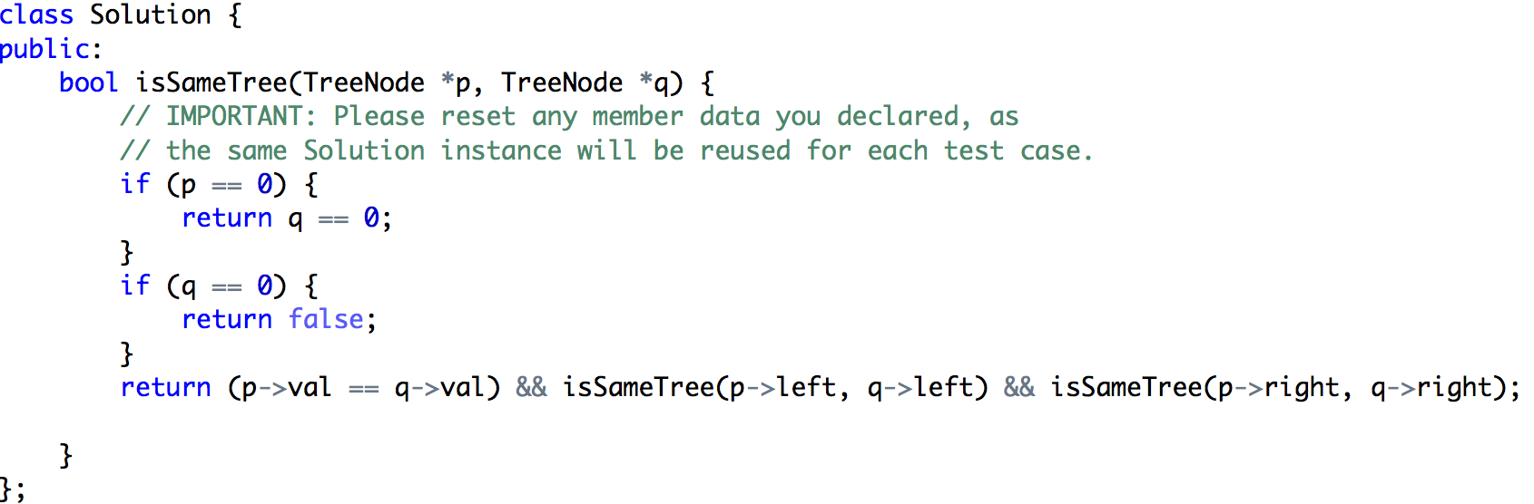
例2 续4
最大深度 （Leetcode 104) 注意和最小深度不同
判断相同 (Leetcode 100)
<number>/21
julyedu.com

Slide 12
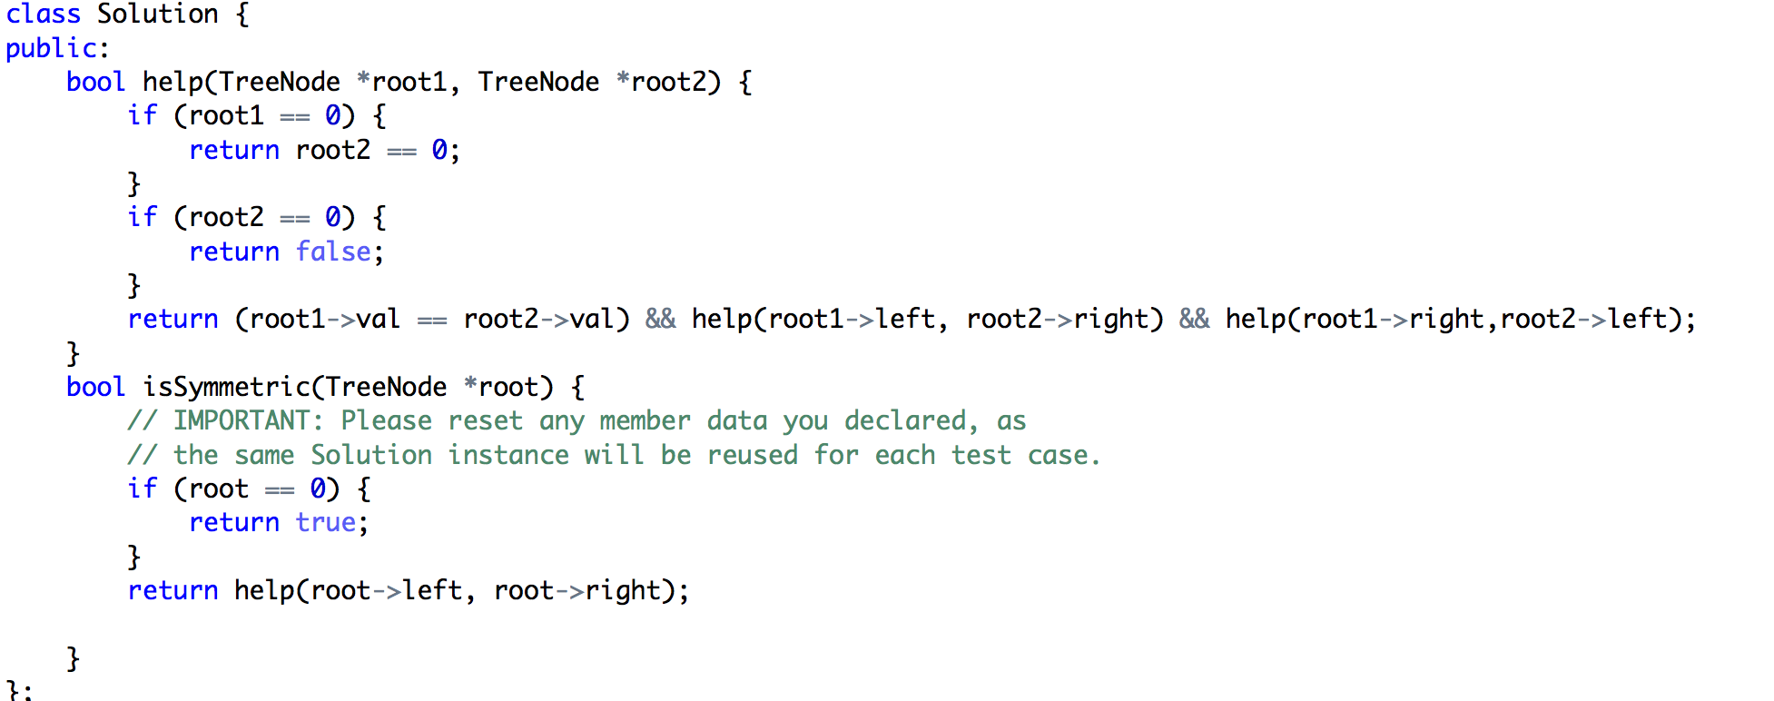
例2 续5
判断对称 （Leetcode 101)
<number>/21
julyedu.com

Slide 13
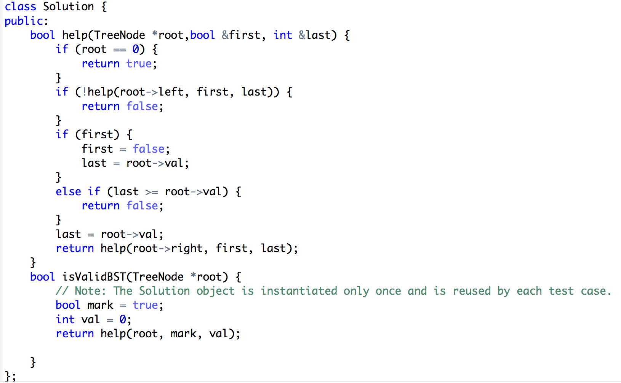
例2 续6
判断二查搜索树 (Leetcode 98)
<number>/21
julyedu.com

Slide 14
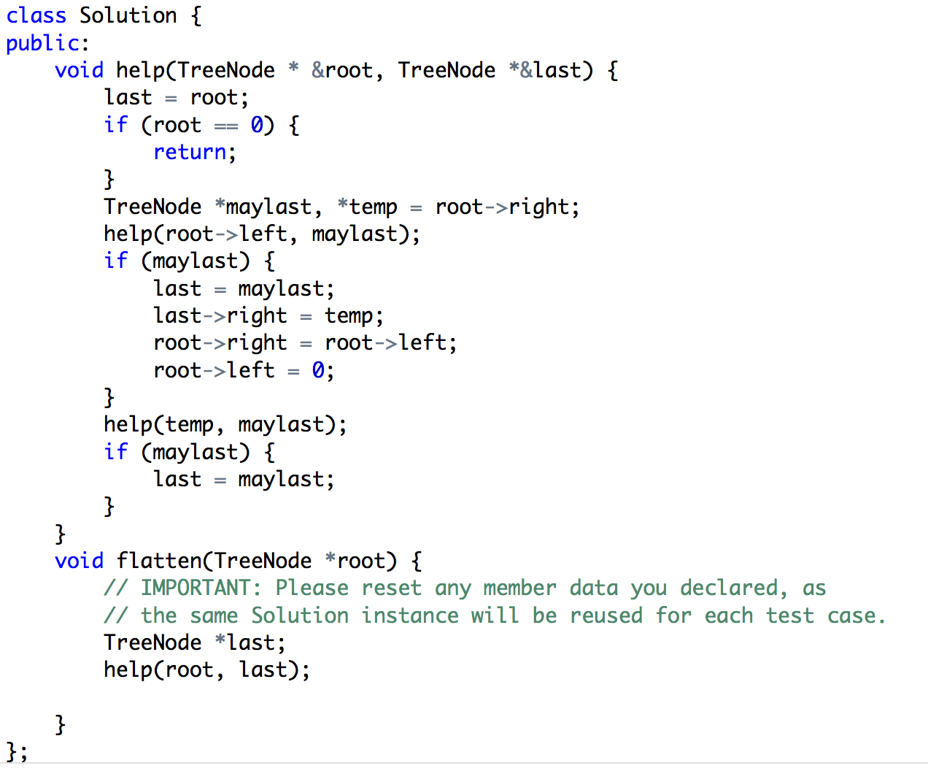
例3 二叉树与链表
二叉树转链表 (Leetcode 114)
<number>/21
julyedu.com

Slide 15
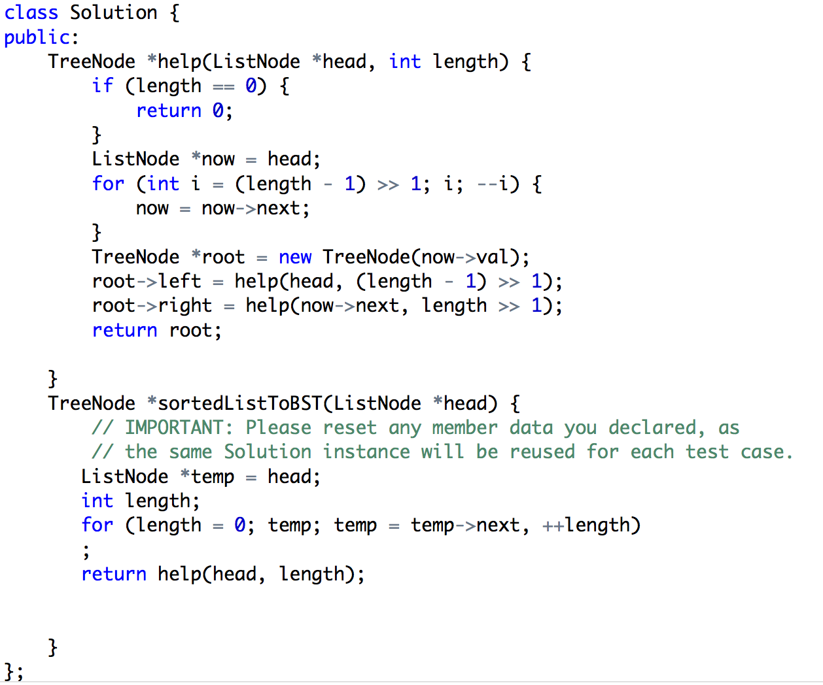
例3 续1
链表转（平衡）二叉树
(Leetcode 109)
  方法1 O(nlogn)
  因为链表不能随机访问
<number>/21
julyedu.com

Slide 16
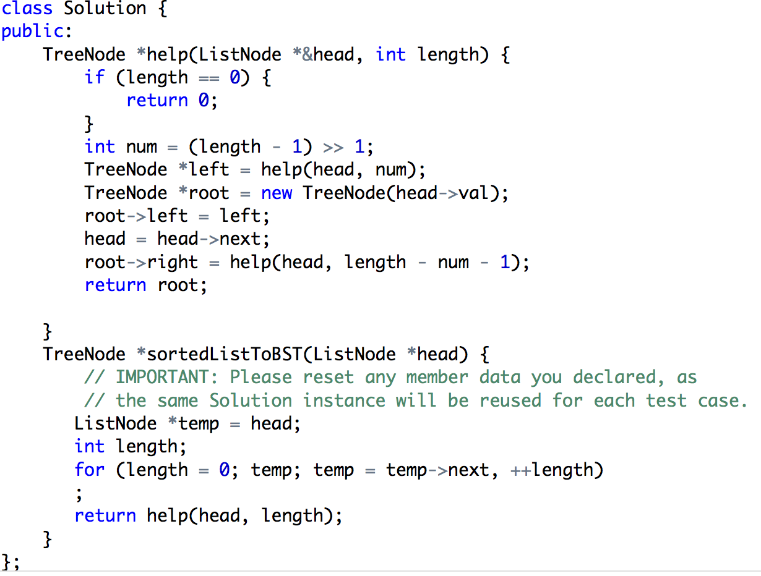
例3 续2
方法2: 优化
同时移动指针 O(n)
思考题
有序数组转（平衡）二叉树
Leetcode108
<number>/21
julyedu.com

Slide 17
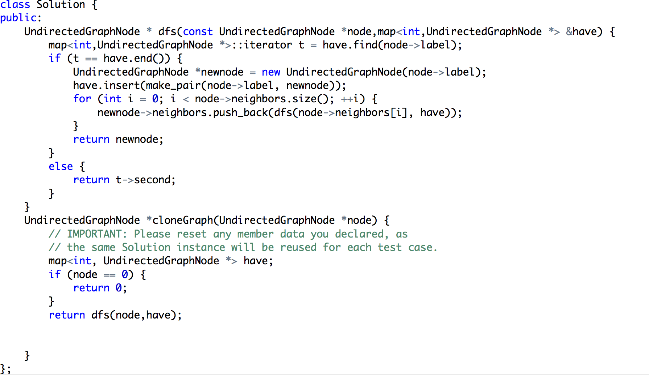
例4 无向图复制
复制一个有向图 （临接表存储）(Leetcode 133)
  分析：DFS.
  图可能有圈
<number>/21
julyedu.com

Slide 18
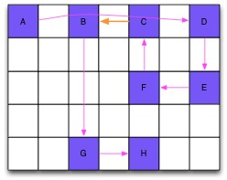
例5 直角遍历棋盘
给定矩形棋盘，再给你若干个位置(x,y)，你可以从任何给定的位置出发，只能在给定位置之间移动。每次移动只能是沿着水平和竖直方向走，并且这次走的方向和上次不同（交错方向），每个位置只能经过一次，是否可行？ （直角遍历棋盘）
例 右图ADEFCBGH是可行的！
分析： 每个点只经过一次，
这是哈密尔顿路？
“直角”的特殊性
  拆点:把所有x放到一起X，所有y放到一起Y。
  原先点(x,y)，我们连一条无向边(x,y)
  我们走的路一定是从集合X到Y交错
  原先有一条路对对应于走遍这个
  （二分）图所有的边！
  这是一个欧拉路判断的问题！
<number>/21
julyedu.com

Slide 19
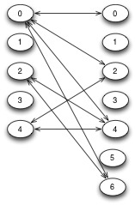
例5 续
思考题（密码锁问题）
一个密码锁，密码是
4位数字，操作是
（1） 扔掉高位数字
（2） 把低位数字移动到高位
（3） 添加任意低位数字
即abcd变为bcde,问从
任意数字开始，是否可以经过
0000-9999仅一次？
提示：
节点：3位数字“abc”
边： 后两位等于前两位 abc->bcd 相当于一条边 代表abcd的组合
<number>/21
julyedu.com

Slide 20
总结
理解递归
熟悉树的遍历（递归、非递归）
其他问题
  最近公共祖先
    二叉树
    非二叉树
    二查搜索树
    离线算法－在线算法
  (隐式）图搜索 （bfs/dfs)——（强）连通分量
    自己建图
  拓扑排序
<number>/21
julyedu.com

Slide 21
谢谢大家
更多算法视频尽在：
  http://www.julyedu.com/
    免费视频
    直播课程
    面试问答
Contact us：微博
  @七月算法
  @七月问答
  @曹鹏博士
<number>/21
julyedu.com

